Slide 1
In het Buitenland Studeren
Angelique Warno

Slide 2
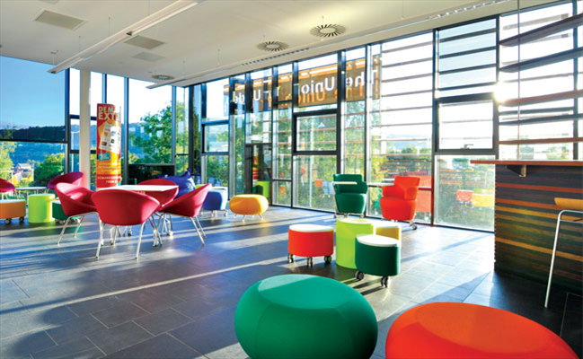
Tabel van Inhoud
Inleiding
Om te studeren in Engeland
Universiteit van Glamorgan
Vereisten
Msc analytische en forensische wetenschap
Student Financiering
Om te studeren in Nederland
Universiteit van Amsterdam
Vereisten
Msc Forensische wetenschap
Student Financiering
Conclusie
Bibliografie

Slide 3
Inleiding

Slide 4
Om te studeren in Engeland
Ik koos om te studeren in Engeland, omdat...
• Tarieven en beoordelingen
• Betalingsproces
• Eisen
• Toeristische attractie!

Slide 5
Universiteit van Glamorgan
De universiteit van Glamorgan en de universiteit van Wales, Newport hebben de universiteit van zuid Wales gemaakt in 2013.

Slide 6
Vereisten
• Toepassing
• Persoonlijke instructie
• Aanbeveling brief
• Diploma middelbaar onderwijs

Slide 7
Msc analytische en forensische wetenschap
Deze cursus bestaat uit:
• Geavanceerde DNA-analyse en interpretatie
• Geavanceerde scheiding
• Wetenschap geavanceerde analytische en forensische toxicologie
• Juridische aspecten en de deskundige getuige voor forensische wetenschappers
• Technieken en technologieën voor forensisch onderzoek
• Evaluatie, interpretatie en presentatie van gegevens en bewijsmateriaal
• Projectontwerp en Management
• Groot laboratorium onderzoeksproject

Slide 8
Studie Financiering
• HNDs en Fundament Diploma: £6,750
• Non-STEM Diploma: £8,250
• STEM Diploma: £9,000
Huur (inclusief facturen)£65-75 | Boeken en briefpapier £12
Voedsel £32 | Kleren £12
Toiletartikelen £6-£12 | Vermakelijkeid £12
Telefoon £6-12

Slide 9
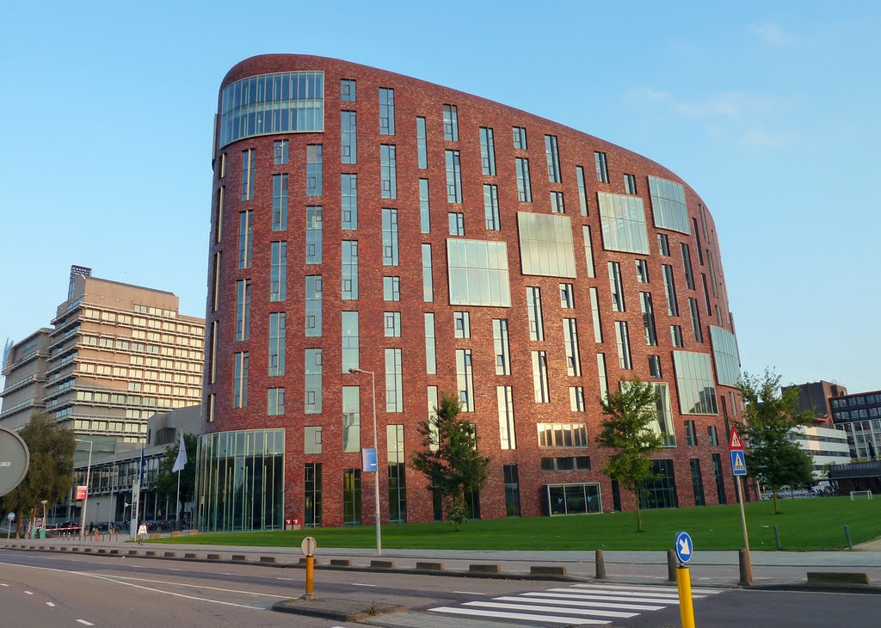
Om te studeren in Nederland
Ik koos om te studeren in Nederland omdat...
Gemakkelijke toegang
Toeristische attractie
Beoordelingen
Bereik van programma 's

Slide 10
Universiteit van Amsterdam

Slide 11
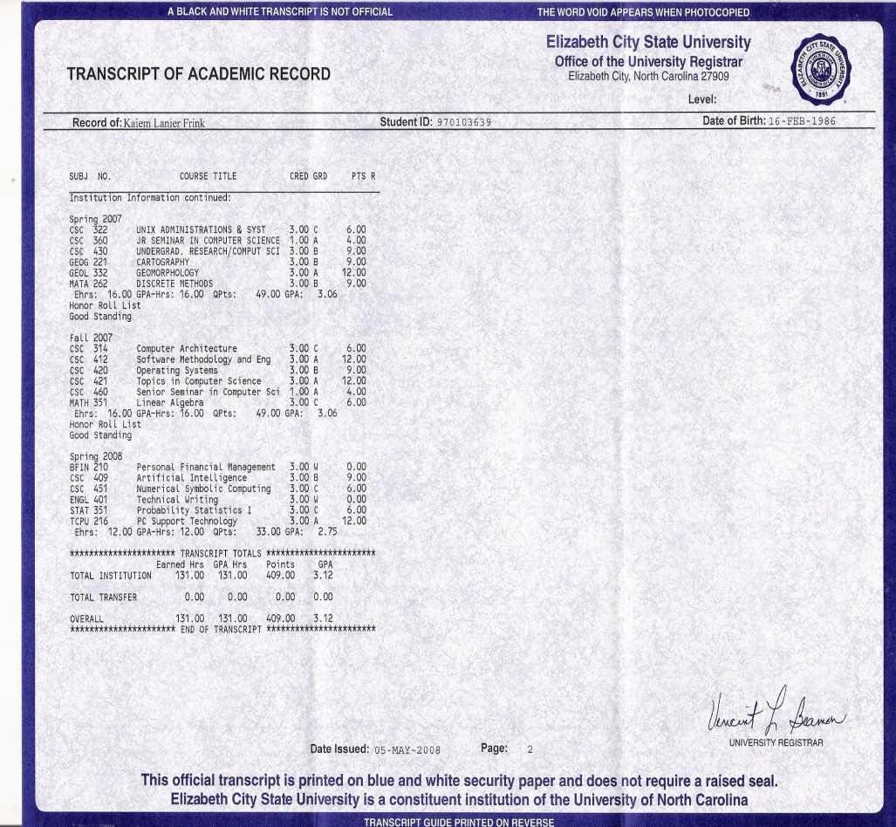
Vereisten
U hebt deze dingen uitnodigen:
• Sollicitatie Formulier
• Registratie Formulier
• Engels Examen
• Afschrift

Slide 12
Msc Forensische Wetenschap

Slide 13
Studie Financiering
Kosten van levensonderhoud voor een student:
• Visum/woonplaats vergunning (indien niet EU nationale): €325
• Eenmalige kosten accommodatie: €375 - €600 per maand
• Algemene verblijfkosten: €390 - €500 per maand
• Verzekering: €35 - €100 per maand
• Boeken: €50 - €100 per maand
• Openbaar vervoer (optioneel): €40,-€80

Slide 14
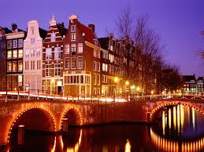
Conclusie

Slide 15
Bibliografie
1. http://www.ucas.com/how-it-all-works/undergraduate/understanding-student-number-controls. 17 apr 2014.
2. http://money.southwales.ac.uk/eu/. 17 apr 2014
3. http://en.wikipedia.org/wiki/University_of_Glamorgan. 18 Apr 2014.
4. http://www.uva.nl/en/education/master-s/master-s-programmes/item/forensic-science.html. 18 Apr 2014.
5. http://www.uva.nl/en/education/master-s/master-s-programmes/masters-programmes/masters-programmes/content/folder/forensic-science/study-programme/study-programme.html. 18 Apr 2014.
6. http://www.uva.nl/en/education/master-s/finance. 28 Apr 2014

Slide 16
Vragen?

